Slide 1

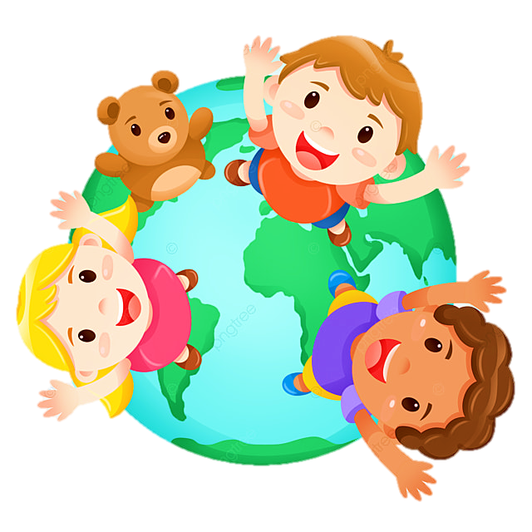

Luyện từ và câu
Danh từ

Slide 2
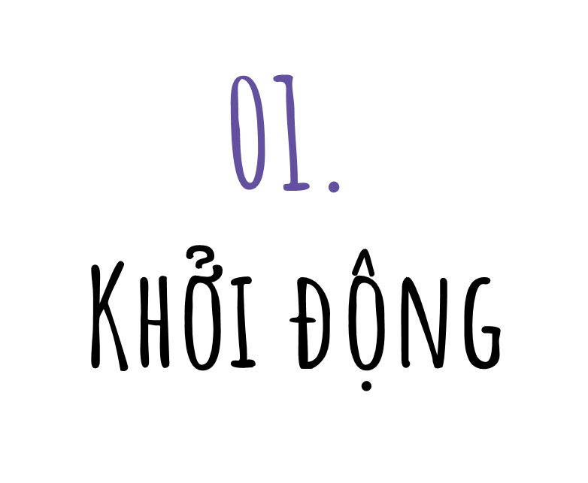



Slide 3
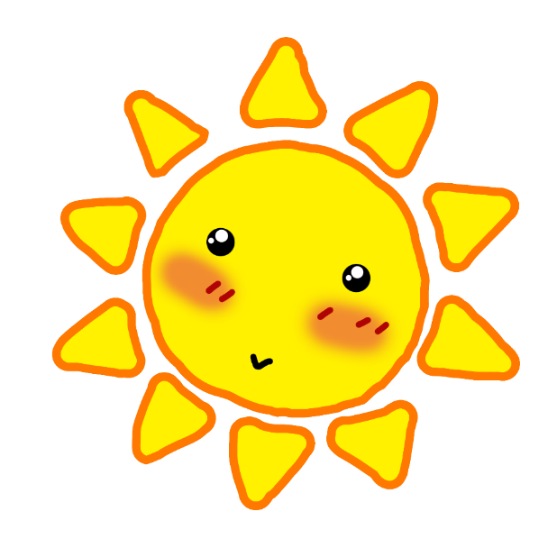
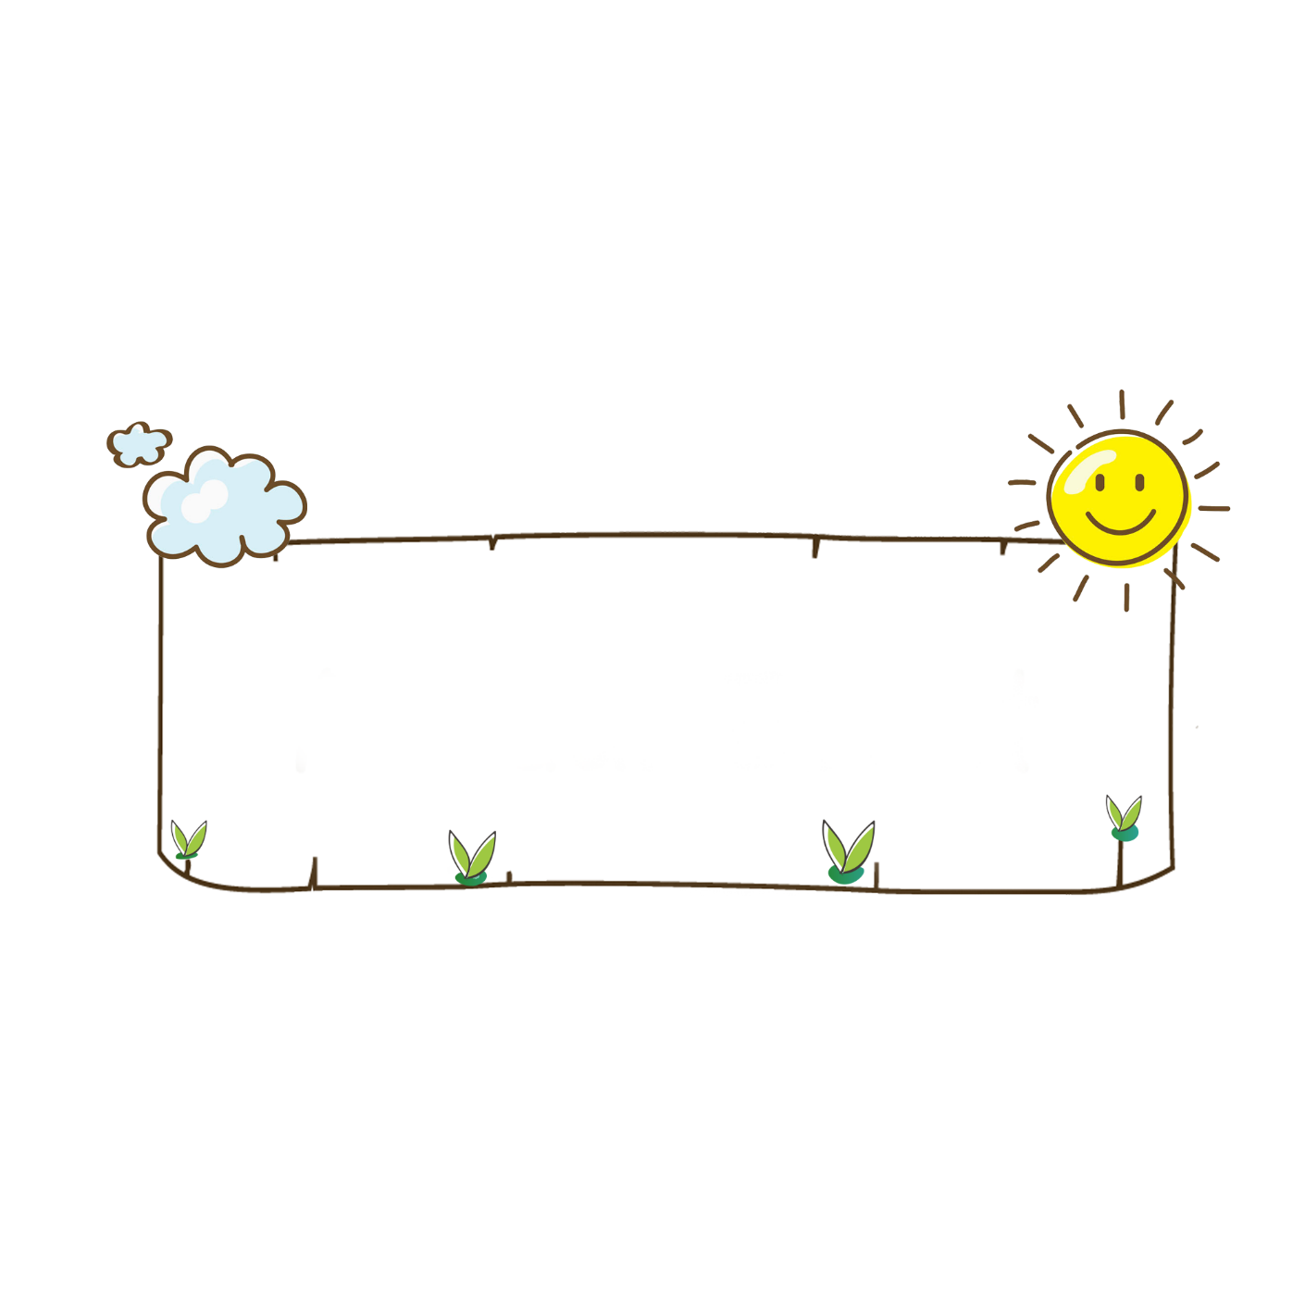

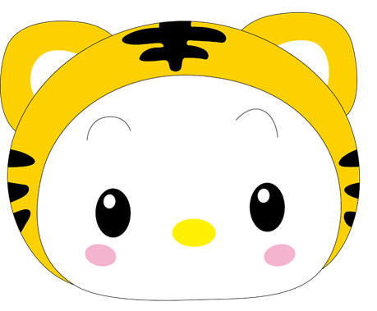
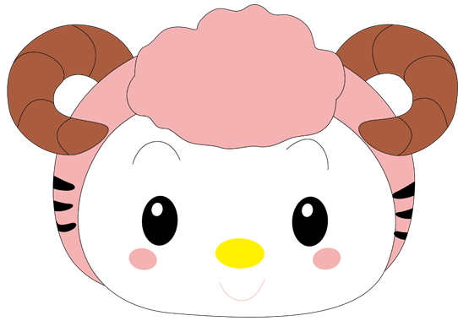

Kiểm tra bài cũ
Tìm một từ cùng nghĩa với trung thực.
Đặt câu với từ em vừa tìm được.
Tìm một từ trái nghĩa với trung thực.
Đặt câu với từ em vừa tìm được.

Slide 4
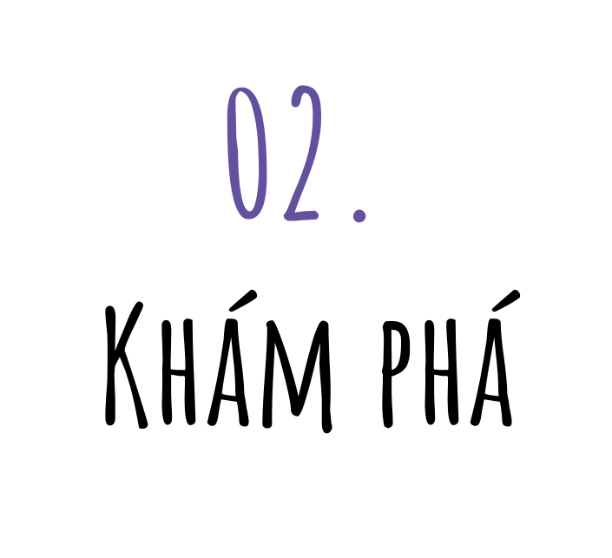

Slide 5
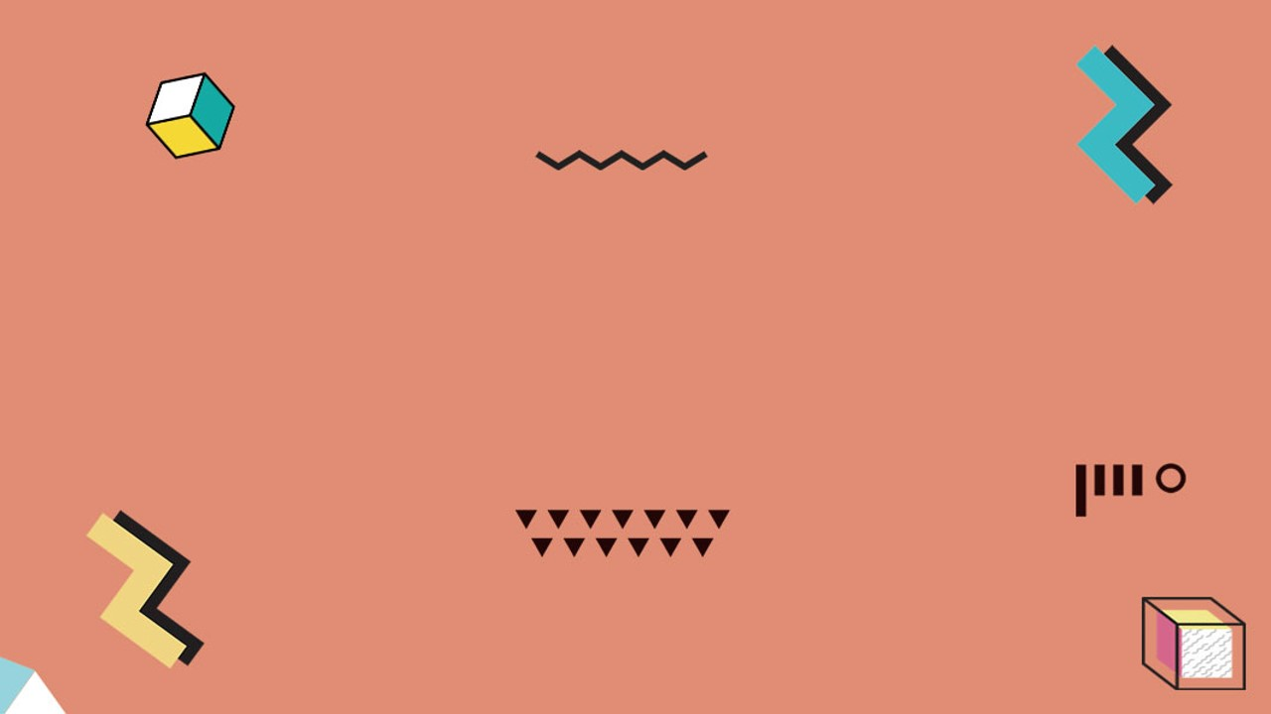
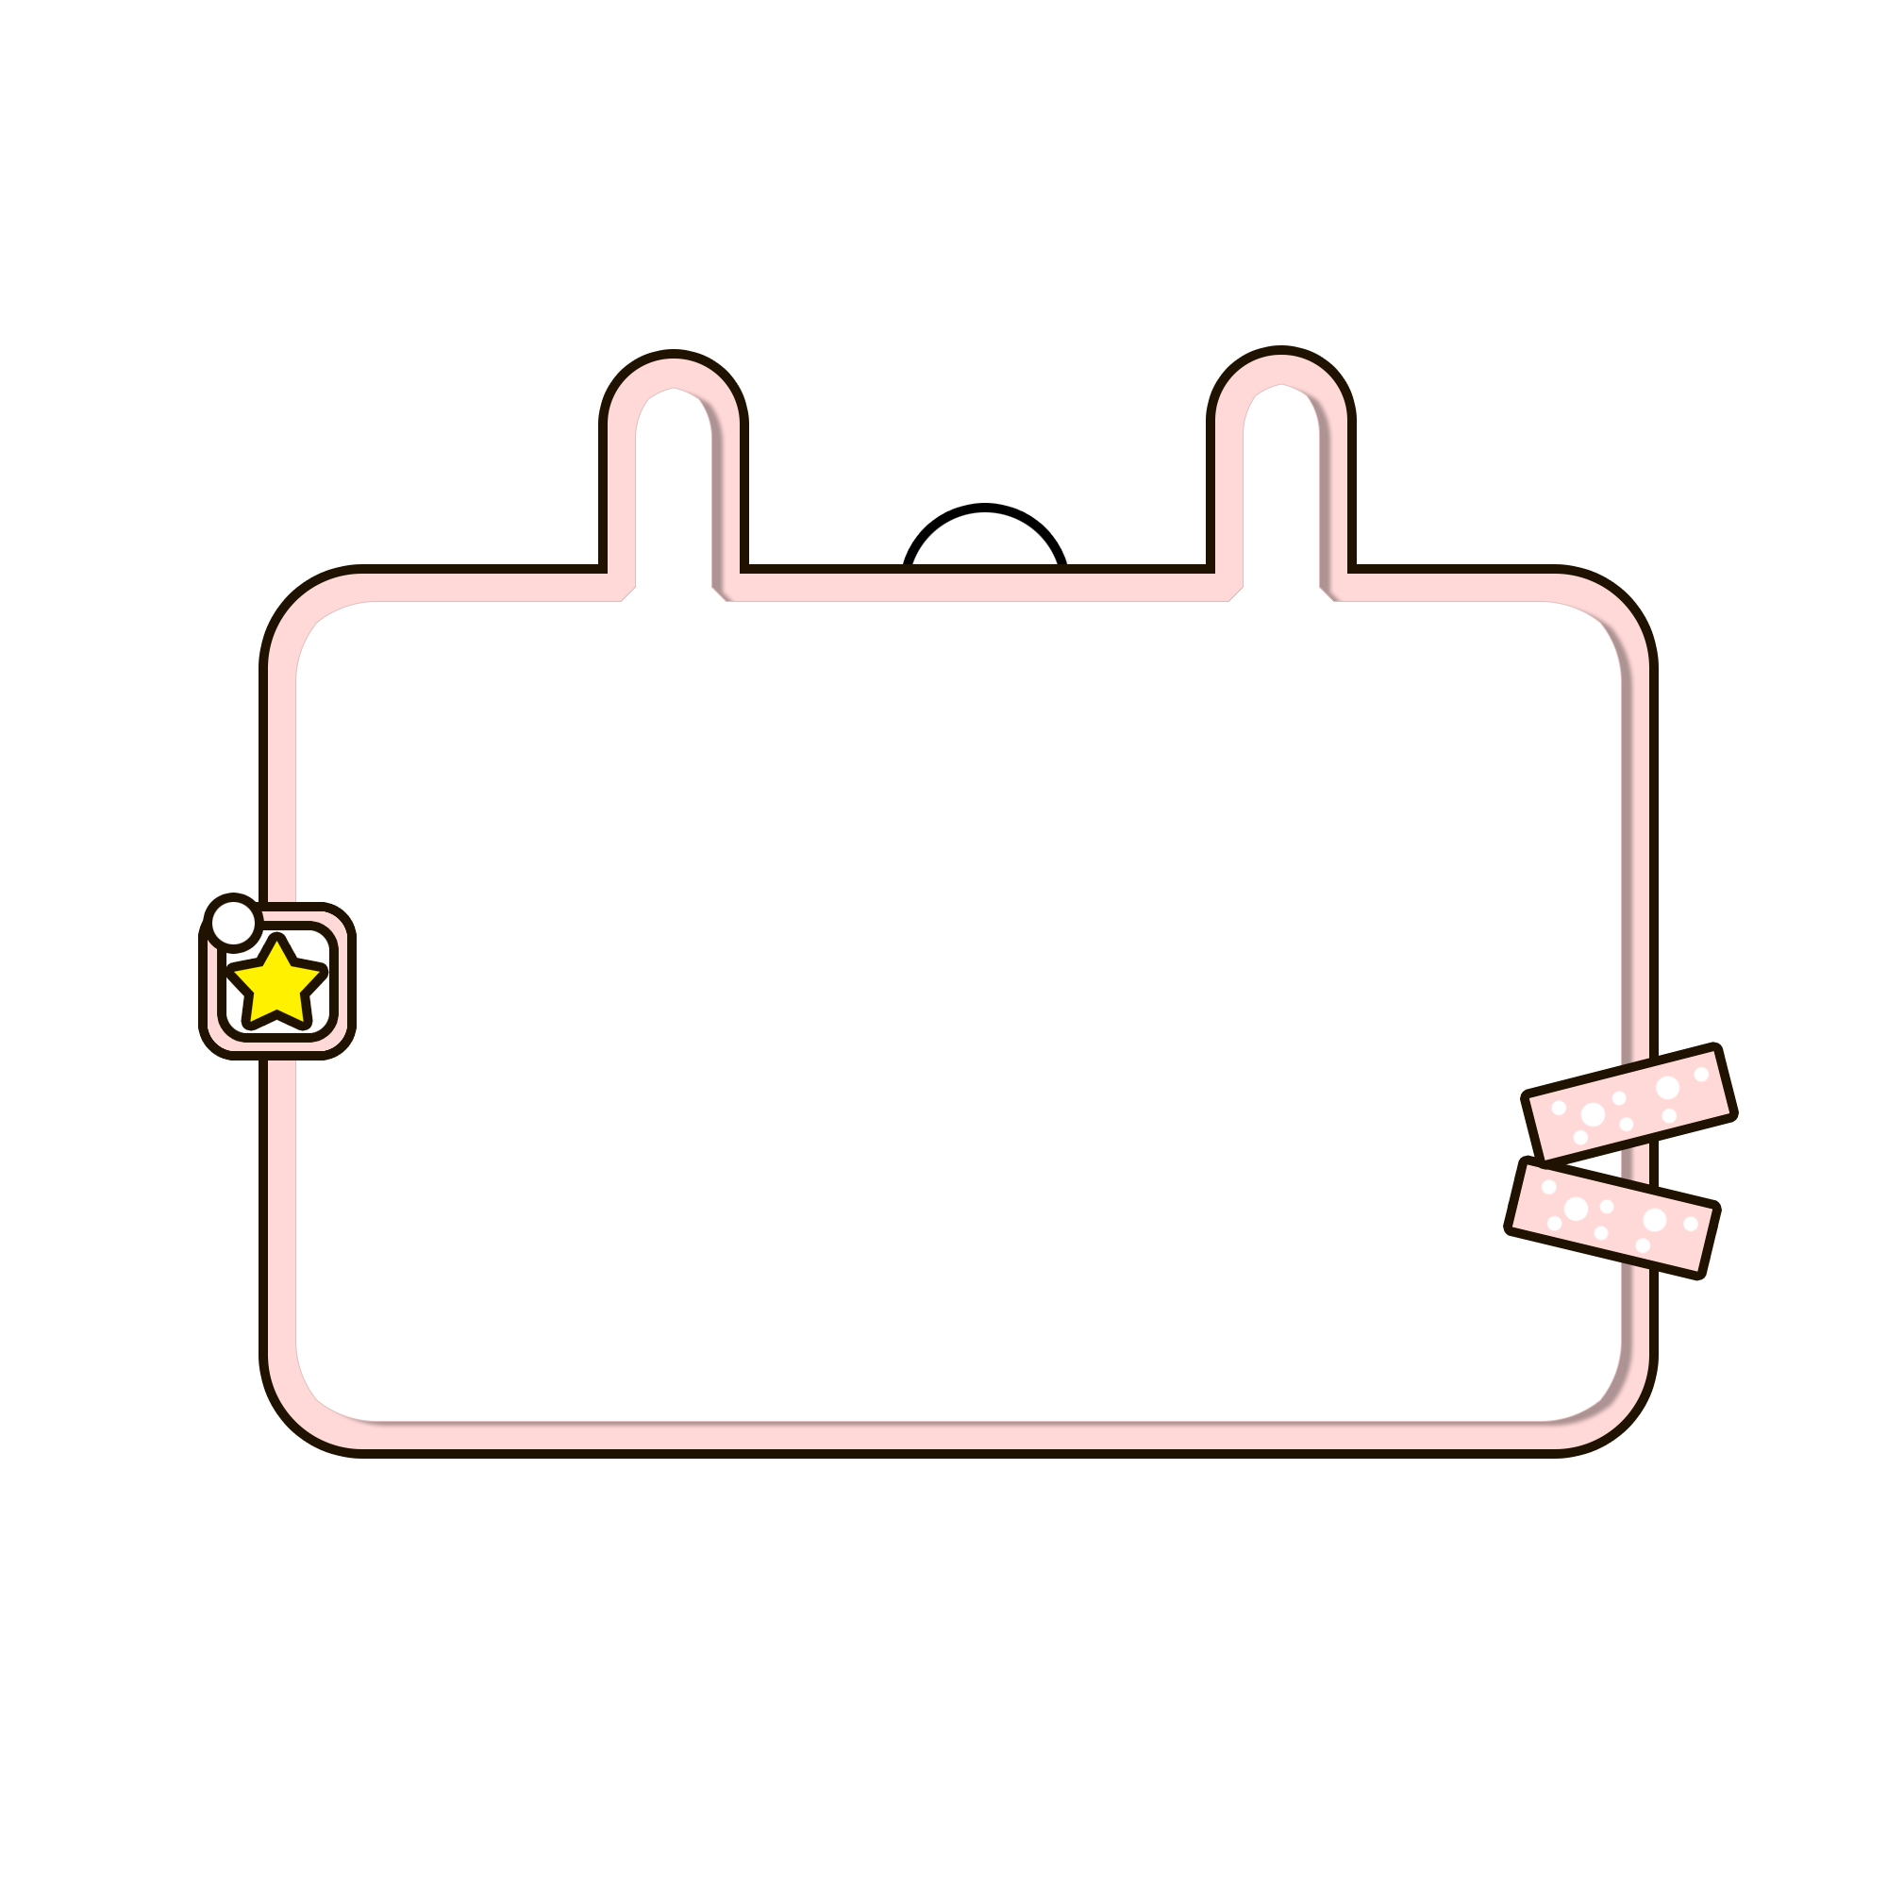
Tìm các từ chỉ sự vật trong đoạn thơ sau:
Mang theo truyện cổ tôi đi
Nghe trong cuộc sống thầm thì tiếng xưa
Vàng cơn nắng, trắng cơn mưa
Con sông chảy có rặng dừa nghiêng soi
Đời cha ông với đời tôi
Như con sông với chân trời đã xa
Chỉ còn truyện cổ thiết tha
Cho tôi nhận mặt ông cha của mình.
Lâm Thị Mỹ Dạ

Slide 6


1. Tìm các từ chỉ sự vật trong đoạn thơ sau:
Mang theo truyện cổ tôi đi
Nghe trong cuộc sống thầm thì tiếng xưa
Vàng cơn nắng, trắng cơn mưa
Con sông chảy có rặng dừa nghiêng soi
Đời cha ông với đời tôi
Như con sông với chân trời đã xa
Chỉ còn truyện cổ thiết tha
Cho tôi nhận mặt ông cha của mình.
Lâm Thị Mỹ Dạ

Slide 7
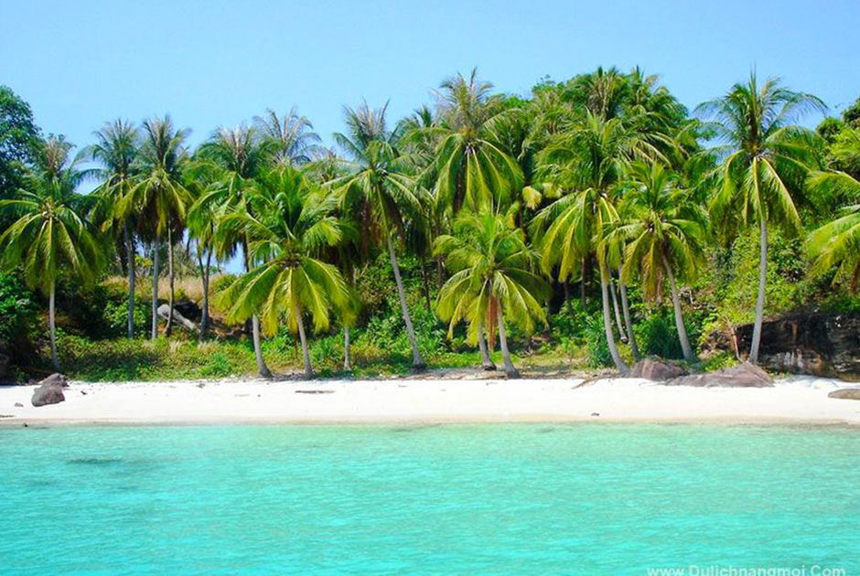



truyện cổ
rặng dừa
chân trời
1. Các từ chỉ sự vật trong đoạn thơ:
truyện cổ, cuộc sống, tiếng, xưa, cơn, nắng, mưa, con, sông, rặng, dừa, đời, cha ông, con, sông, chân trời, truyện cổ, ông cha.
con sông

Slide 8

2. Xếp các từ em mới tìm được vào nhóm thích hợp
Từ chỉ người | ông cha,….
Từ chỉ vật | sông,….
Từ chỉ hiện tượng | mưa,….

Slide 9
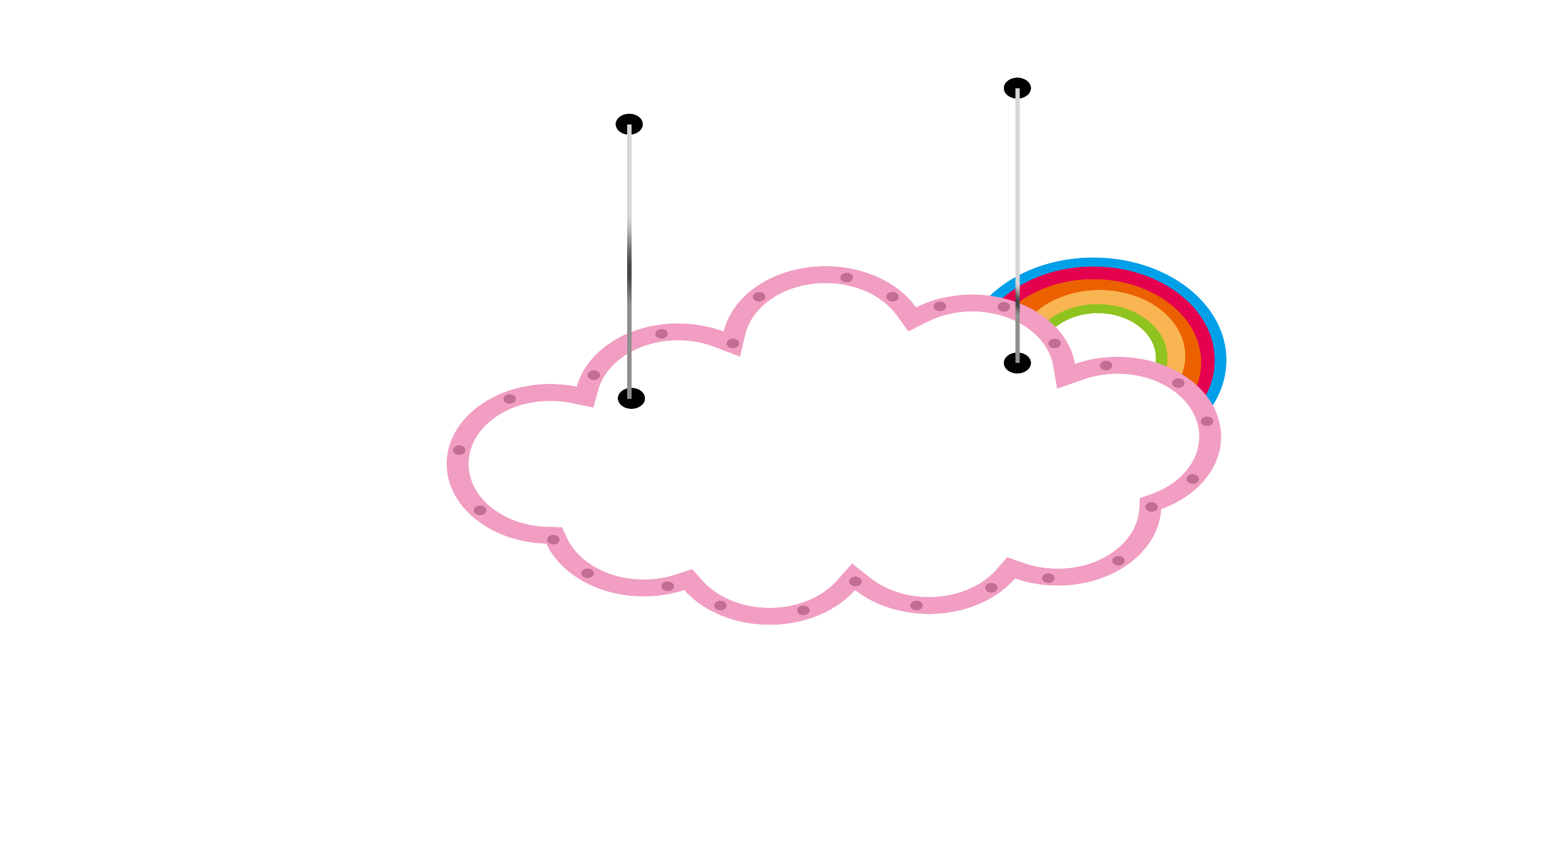
Từ chỉ người | ông cha,
Từ chỉ vật | sông,
Từ chỉ hiện tượng | mưa,
cha ông
dừa,
chân trời
nắng
Danh từ

Slide 10



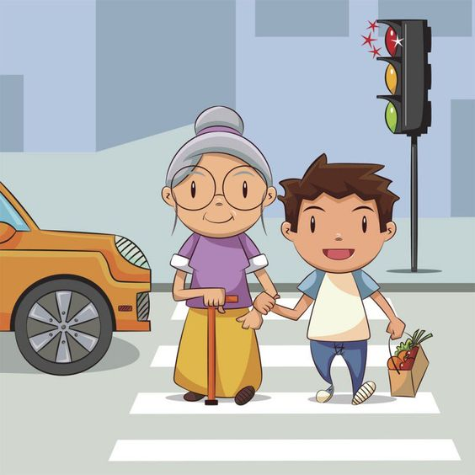
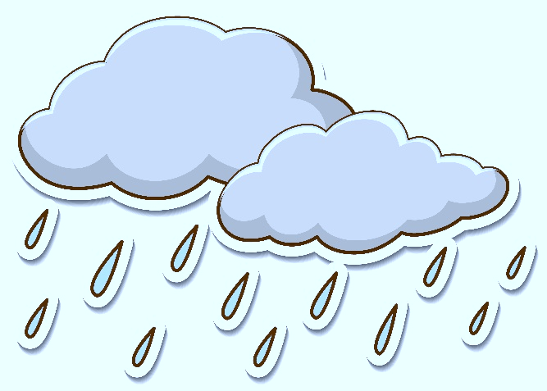
Vật
Người
Hiện tượng
Danh từ là những từ chỉ sự vật (người, vật, hiện tượng, khái niệm hoặc đơn vị).
Danh từ là gì?

Slide 11
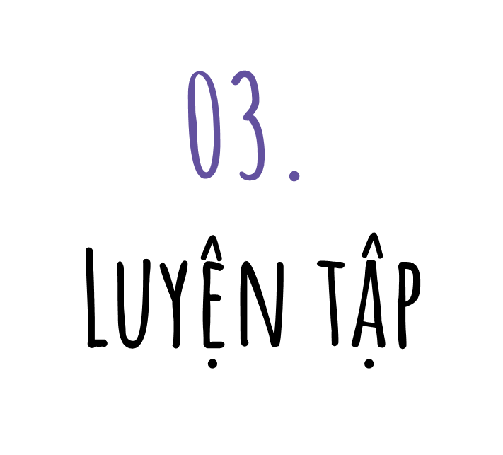

Slide 12
1. Xếp những từ sau thành ba nhóm cho phù hợp :
sách, gió, chim, cô giáo, bạn, lá cờ, lũ lụt, Bác Hồ, bão, ghế.
Từ chỉ người | Từ chỉ vật | Từ chỉ hiện tượng
sách
chim
lá cờ
ghế
cô giáo
bạn
Bác Hồ
gió
lũ lụt
bão

Slide 13
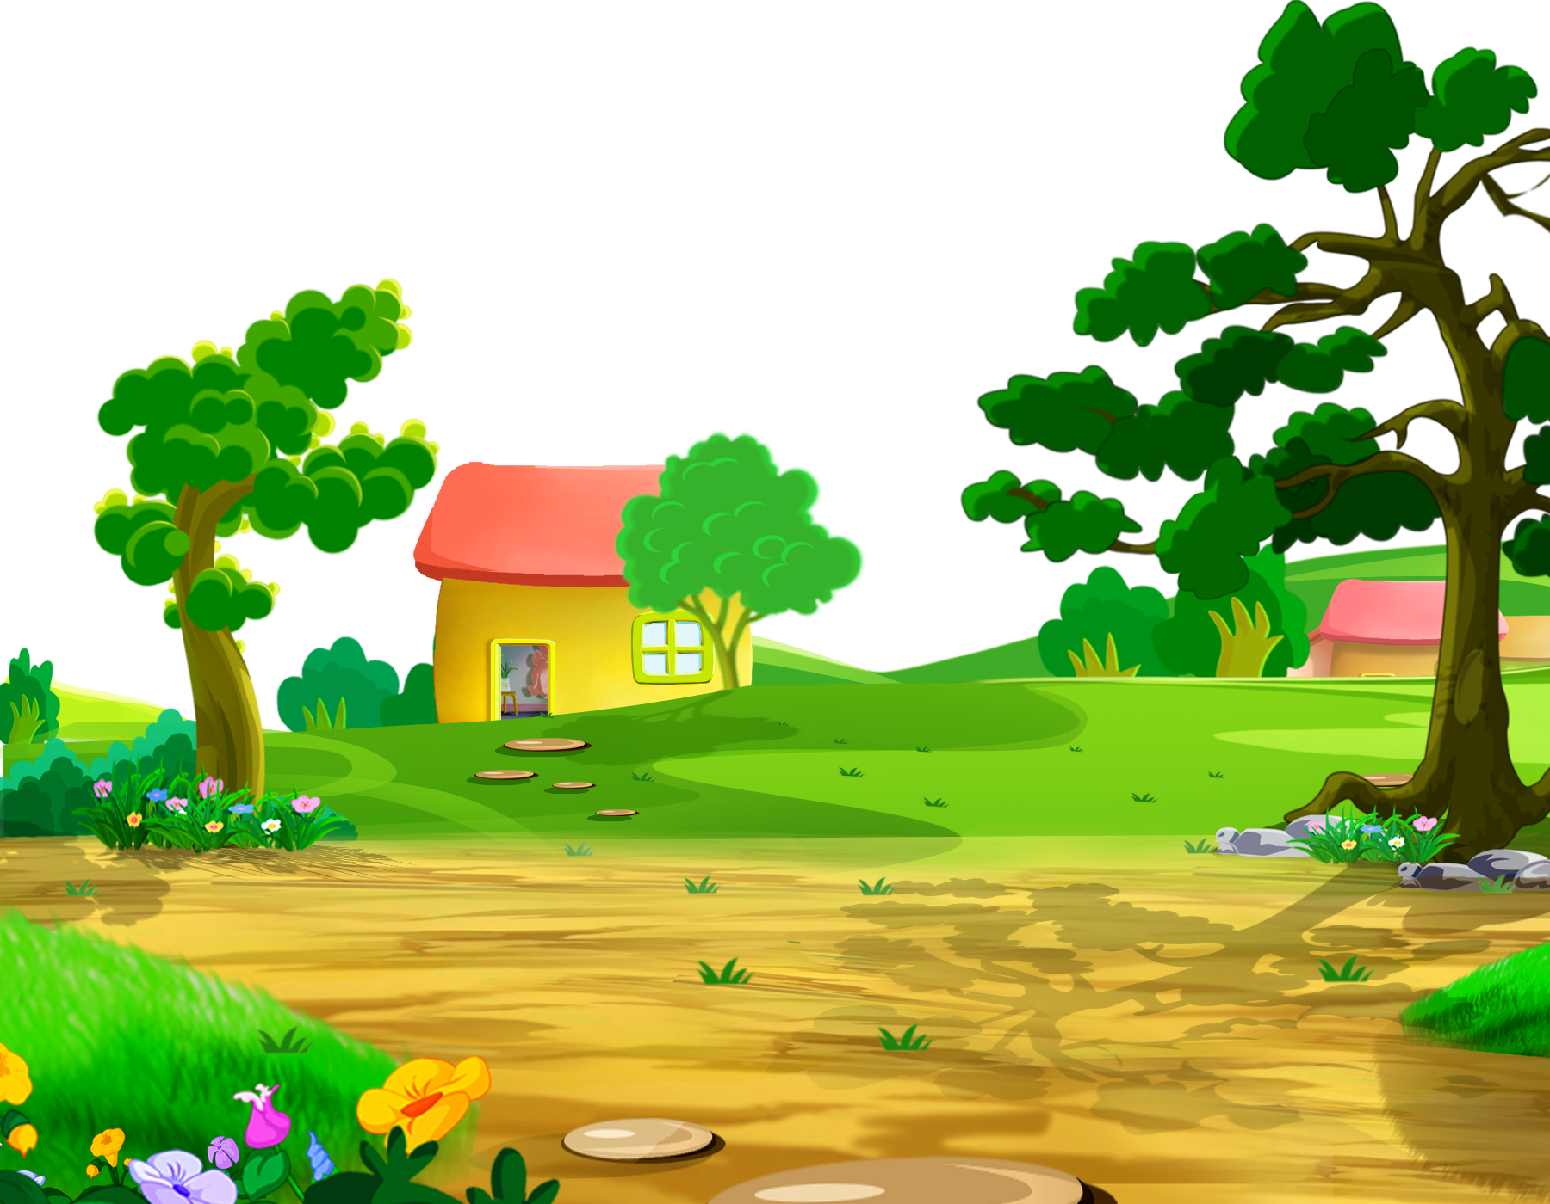
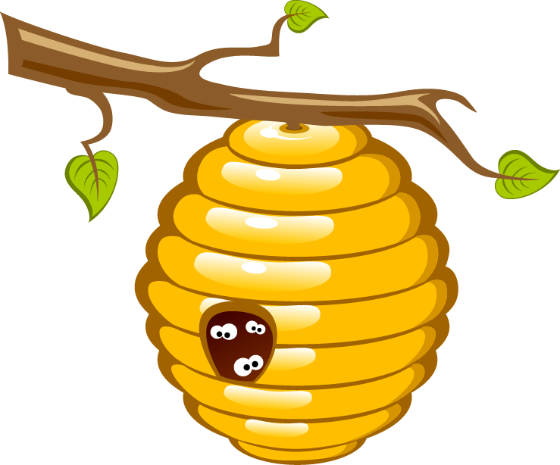
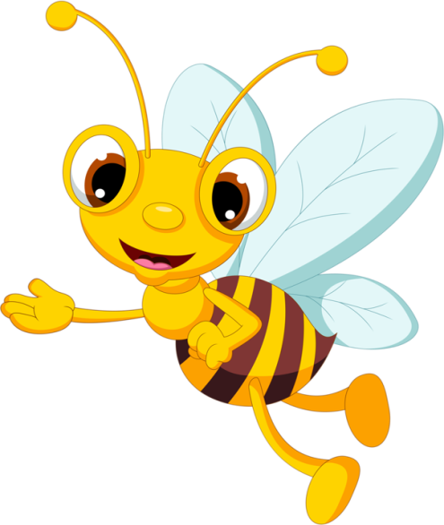
ONG VỀ TỔ
PLAY

Slide 14

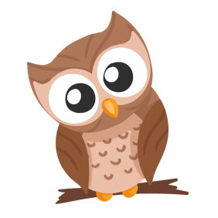
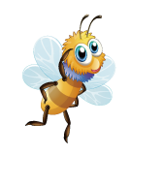
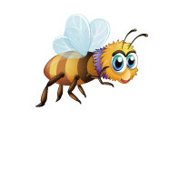


Slide 15
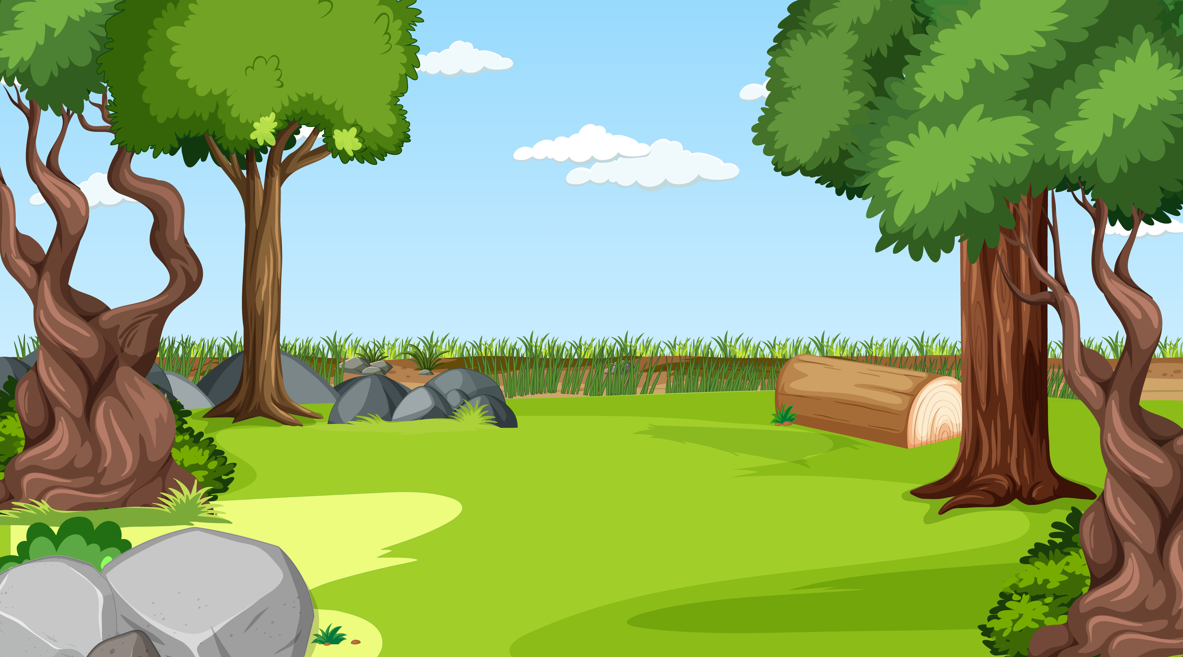


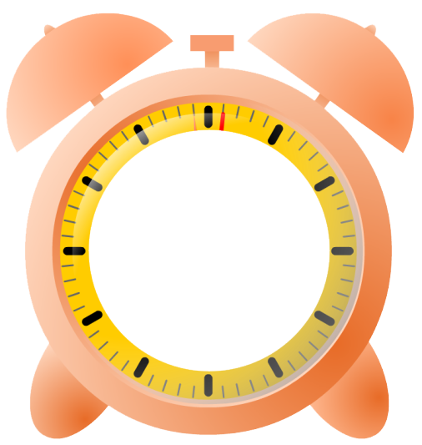
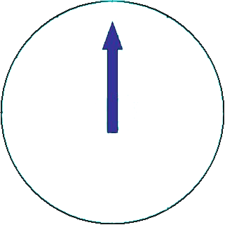
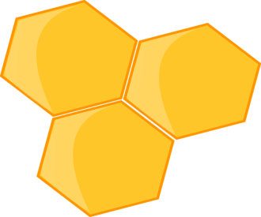
Từ nào sau đây là danh từ?
HẾT GIỜ
A
dịch Covid
B
vui vẻ
C
chạy nhảy
D
nhân hậu

Slide 16
“tình nguyện viên” là danh từ chỉ….
A
khái niệm
HẾT GIỜ
B
hiện tượng
C
đồ vật
D
người

Slide 17

“hạn hán” là danh từ chỉ….
HẾT GIỜ
A
đơn vị
B
hiện tượng
C
đồ vật
D
người

Slide 18

Chúc các em học tốt

